Slide 1



TOÁN 4
LUYỆN TẬP
LUYỆN TẬP
Trang 143

Slide 2
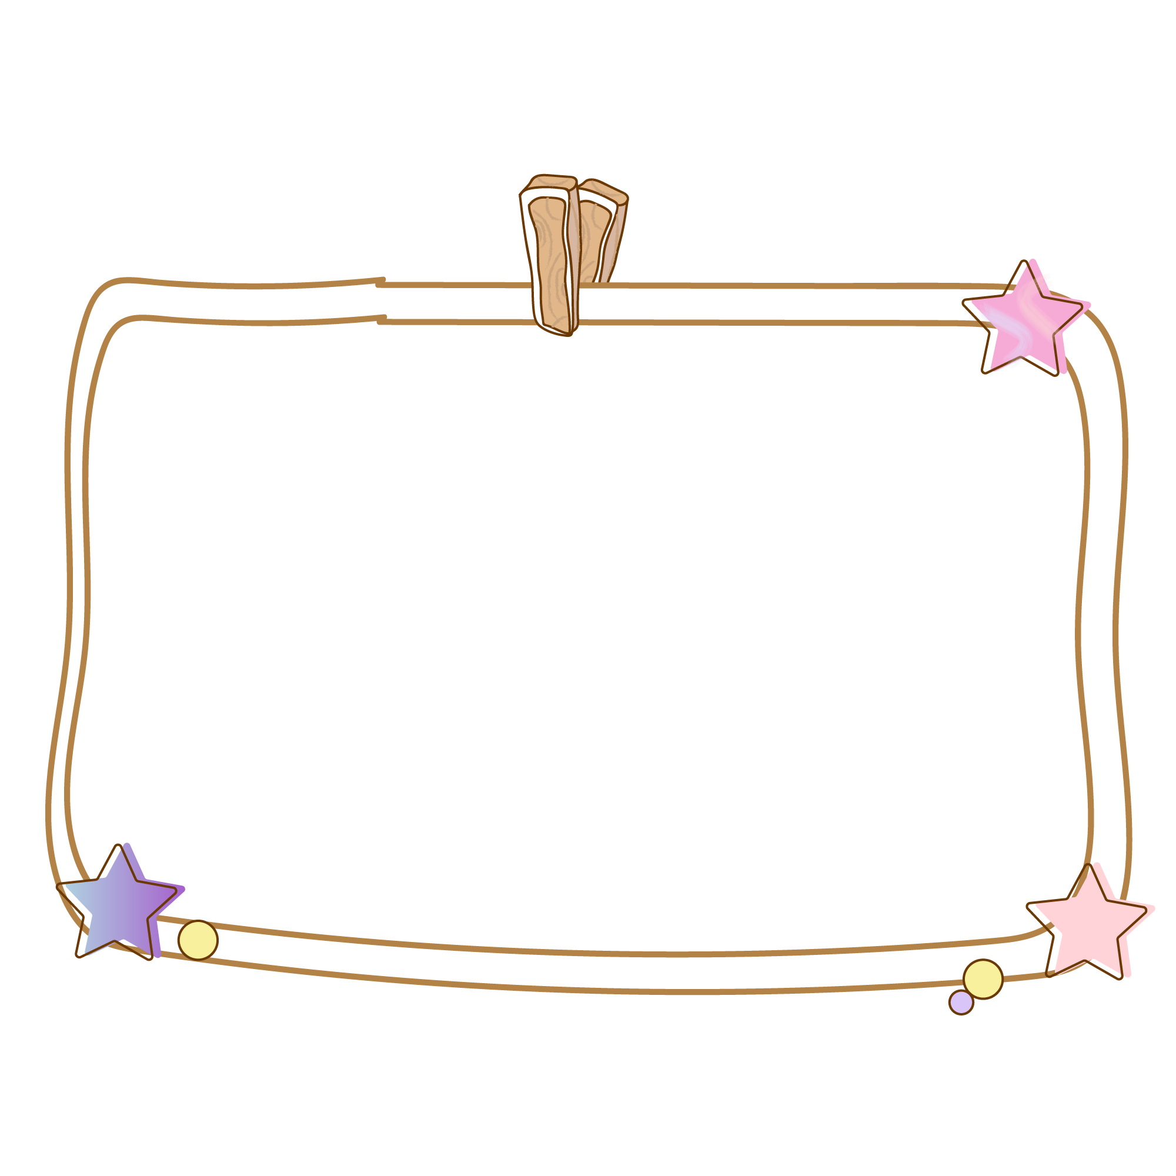




Khởi động
01

Slide 3
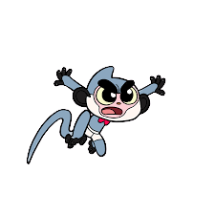
Câu 1: Hình thoi có:
A. Hai cạnh đối diện song song với nhau và bốn cạnh bằng nhau
B. Hai cặp cạnh đối diện song song và bốn cạnh bằng nhau.
C. Hai cặp cạnh song song và bốn cạnh bằng nhau .

Slide 4
Câu 2: DIỆN TÍCH HÌNH THOI bằng :
A. Tích độ dài 2 đường chéo
B. Tích độ dài 2 đường chéo nhân 2
C. Tích độ dài 2 đường chéo chia 2

Slide 5

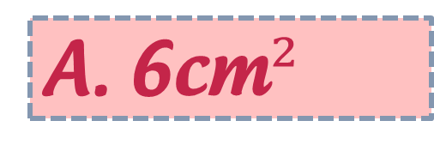
Câu 3: DIỆN TÍCH HÌNH THOI ABCD với AB = 3cm, BD = 4cm :
A. 6cm$²$
B. 24 cm²
A. 12 cm²

Slide 6
Luyện tập
02

Slide 7
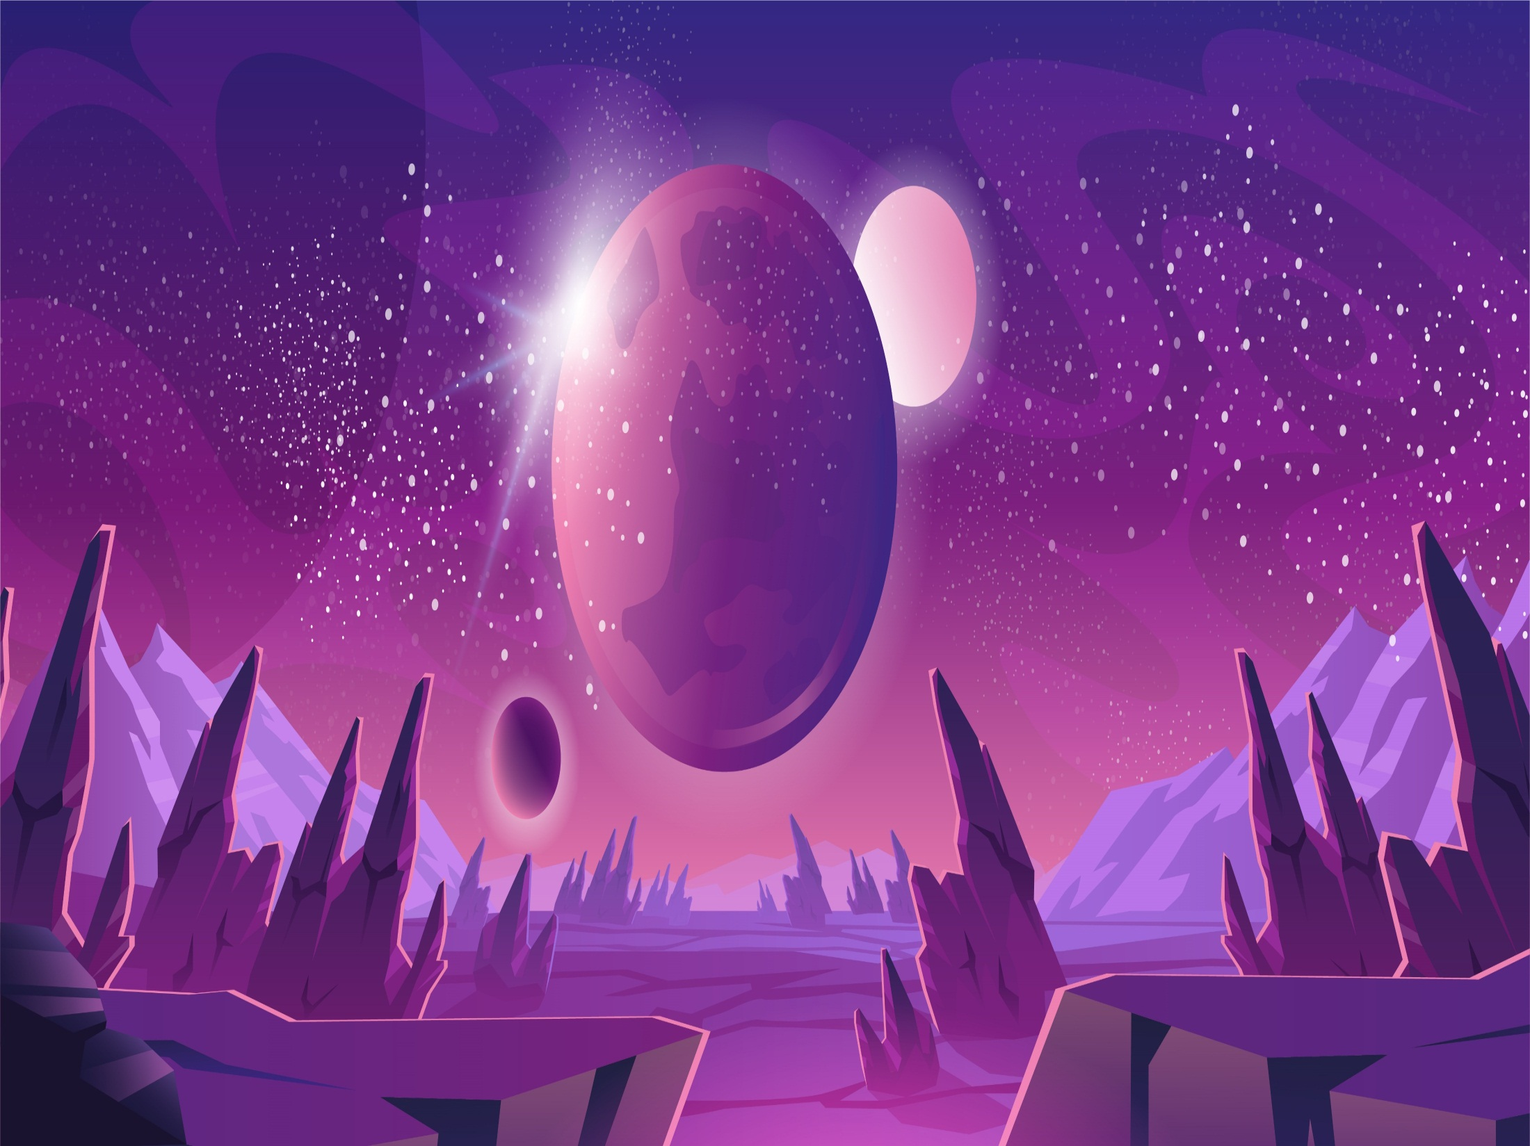
Bài 1: Tính diện tích hình thoi , biết:
a. Độ dài các đường chéo là: 19cm, 12cm.
b. Độ dài các đường chéo là: 30cm, 7dm.
Diện tích hình thoi bằng
tích độ dài 2 đường chéo chia 2

Slide 8
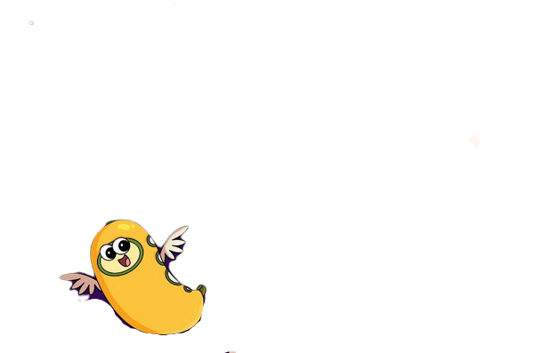

Bài 1: Tính diện tích hình thoi , biết:
a. Độ dài các đường chéo là: 19cm, 12cm.
Diện tích của hình thoi là :
(19 x 12) : 2 = 114 (cm²)
Đáp số: 114 cm²

Slide 9
Bài 1: Tính diện tích hình thoi , biết:
b. Độ dài các đường chéo là: 30cm, 7dm.
Đổi: 7dm = 70 cm
Diện tích của hình thoi là:
(30 x 70) : 2 = 1050 (cm²)
Đáp số: 1050 cm²

Slide 10
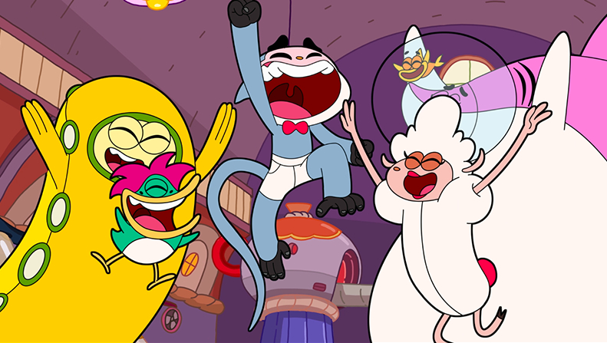
Chúng mình đã vượt qua hành tinh bánh mì rồi. Các bạn giỏi quá!

Slide 11

Chúng ta tiếp tục vượt qua các thử thách của hành tinh bánh ngọt nhé!

Slide 12
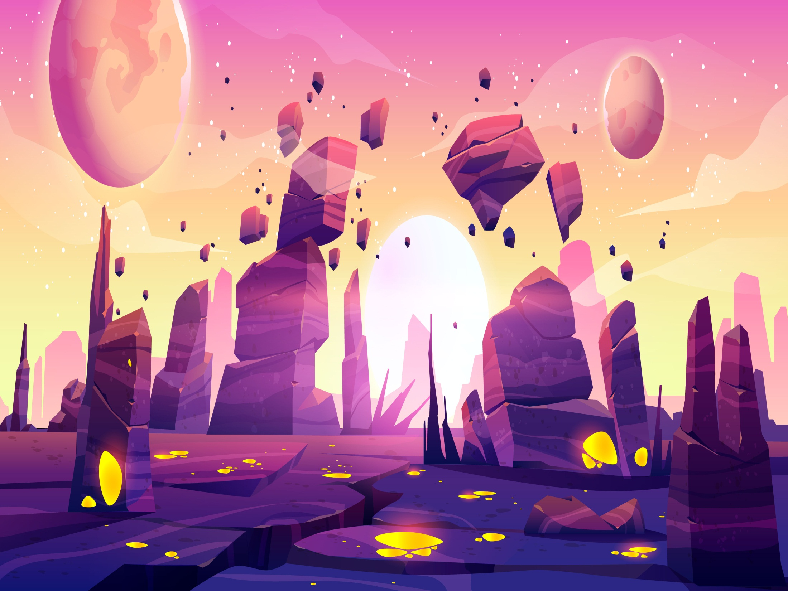
Bài 2: Một miếng kính hình thoi có độ dài đường chéo là 14cm và 10cm .Tính diện tích tấm kính đó .
Bài giải
Diện tích tấm kính là:
( 14 x 10) : 2 = 70 (cm²)
Đáp số: 70 cm²

Slide 13
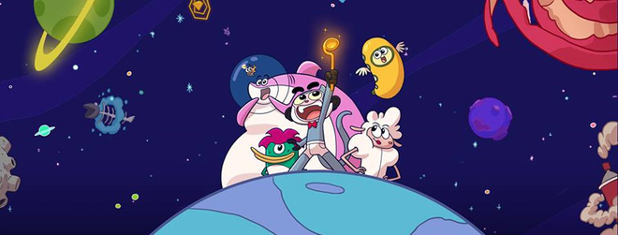
Nào! Bây giờ cùng thử thách hành tinh cuối cùng nhé!
Các bạn thật giỏi. Chúng ta vượt qua được hành tinh bánh ngọt rồi!

Slide 14

Con quái vật đang làm cho cả hành tinh đầy rác thải.
Hãy giúp MONTA và các bạn diệt trừ yêu quái nhé!

Slide 15

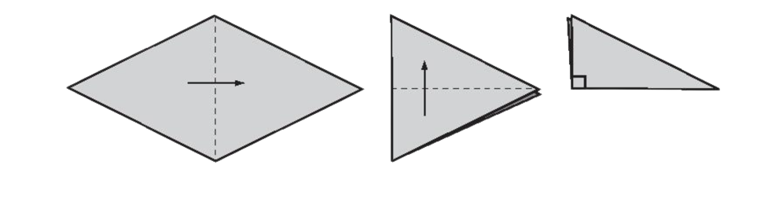
Bài 4: Thực hành:
Gấp tờ giấy hình thoi (theo hình vẽ) để kiểm tra các đặc điểm sau của hình thoi:
Bốn cạnh đều bằng nhau.
Hai đường chéo vuông góc với nhau.
Hai đường chéo cắt nhau tại trung điểm của mỗi đường.

Slide 16
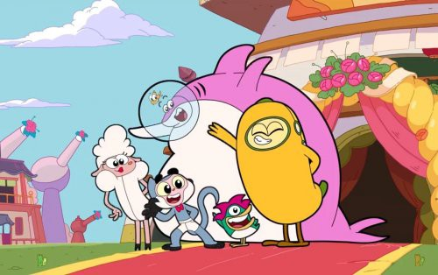
Vậy là chúng ta đã cùng nhau chinh phục được các hành tinh rồi. Chúc mừng các bạn nhé!

Slide 17

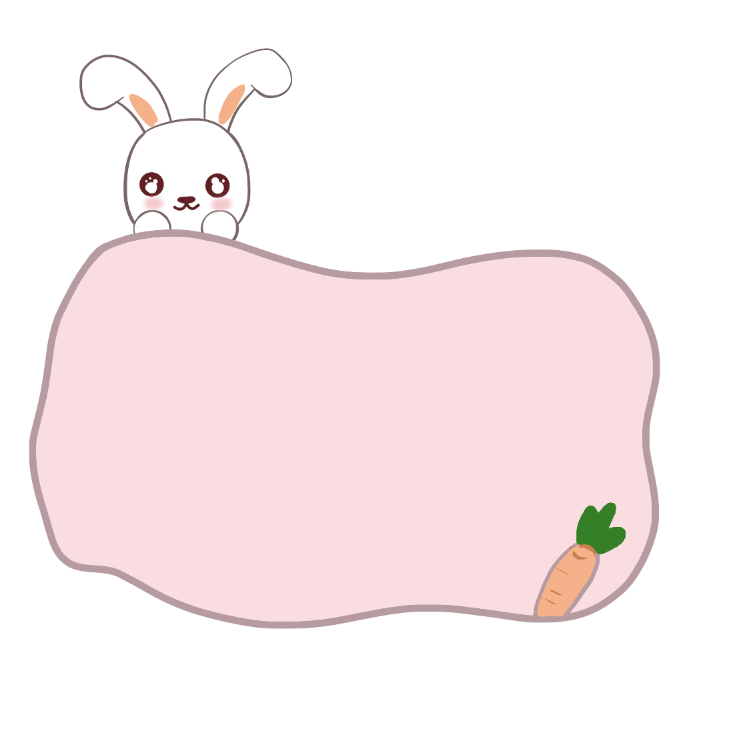

Dặn dò
Chuẩn bị bài sau.
Hoàn thành các bài tập còn lại.

Slide 18

Tạm biệt các bạn!

